Slide 1



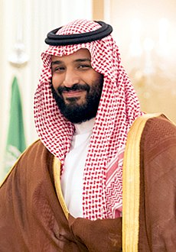
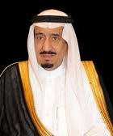







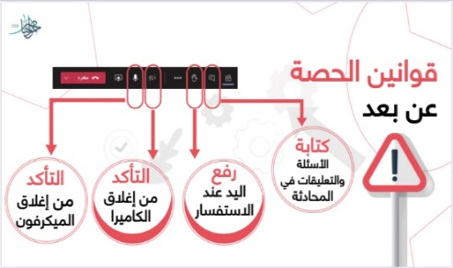











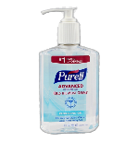


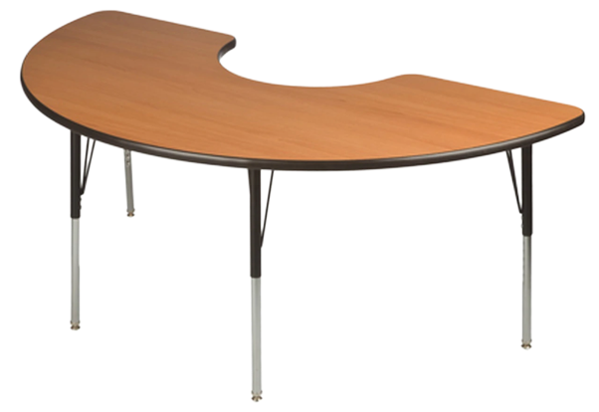







الموضوع : تابع الدرس (1)
الشغل والطاقة
ليس العلم
ما حفظ
إنما العلم ما نفع
التاريخ :3-8-1442هـ
اليوم : الثلاثاء
المادة : علوم
الوحدة(6): القوى والطاقة
الفصل(١1): الطاقة والآلات
الدرس(1):الشغل والطاقة
قراءة الصور
نجمة اليوم
الحوار والنقاش
ننطلق
الحضور
الدعاء
ما هو
شعوركِ اليوم ؟
التفكير الناقد

Slide 2
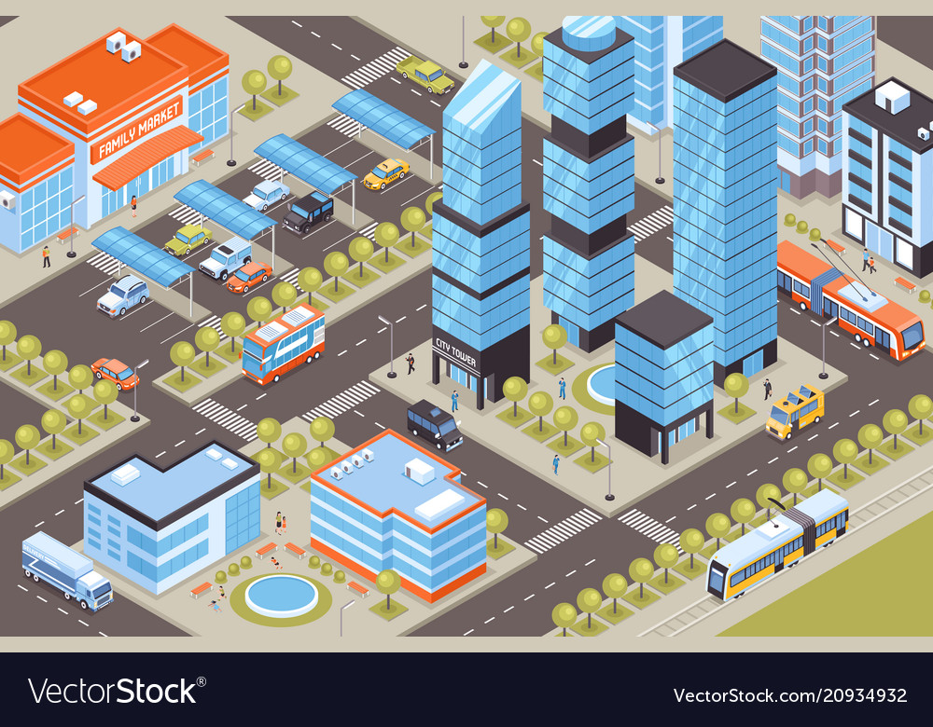




هيا نساعد حنان
للوصول الى المعرض
تحتاجح حنان حل مجموعة
من الأسئلة حتى تستطيع
الوصول
ابدأ
مراجعة الدرس السابق

Slide 3
لقد وصلت شكراً لكم على المساعدة
1
2
4
3

Slide 4




الطاقة هي المقدرة على إنجاز عمل ما .
صواب
خطأ

Slide 5
كل جسم مرتفع عن سطح الأرض له
طاقة وضع
طاقة حركة

Slide 6
المقاومة التي تؤثر في عكس اتجاه القوة المبذولة
قوة الاحتكاك
قوة الدفع

Slide 7
وحدة قياس الطاقة هي
الجول
النيوتن

Slide 8




Slide 9




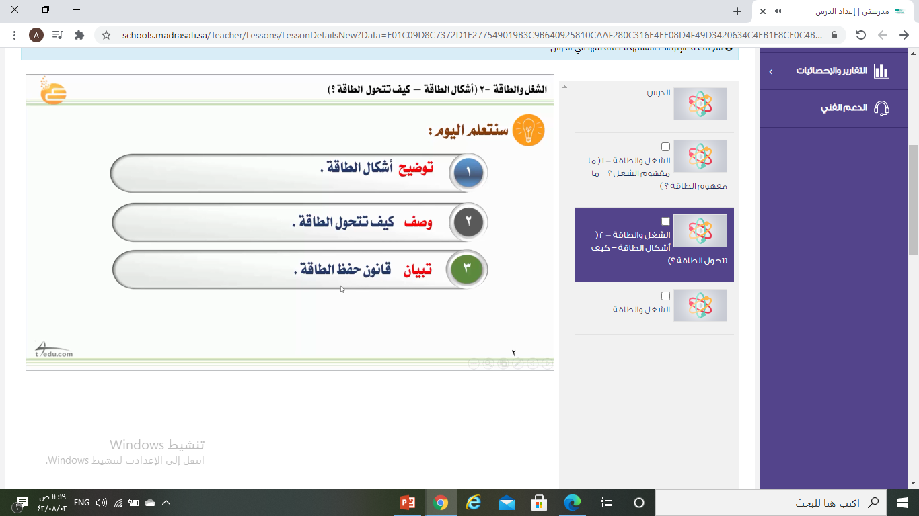



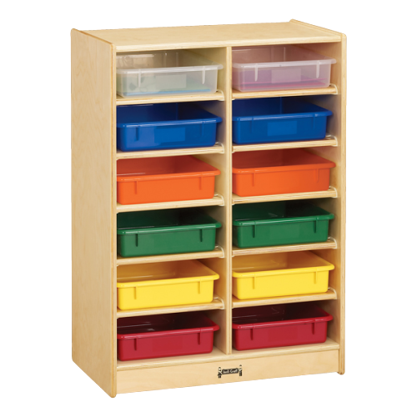
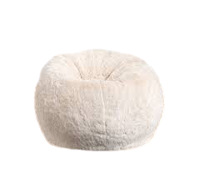
أهداف الدرس

Slide 10



ننطلق
الحضور
الدعاء

Slide 11
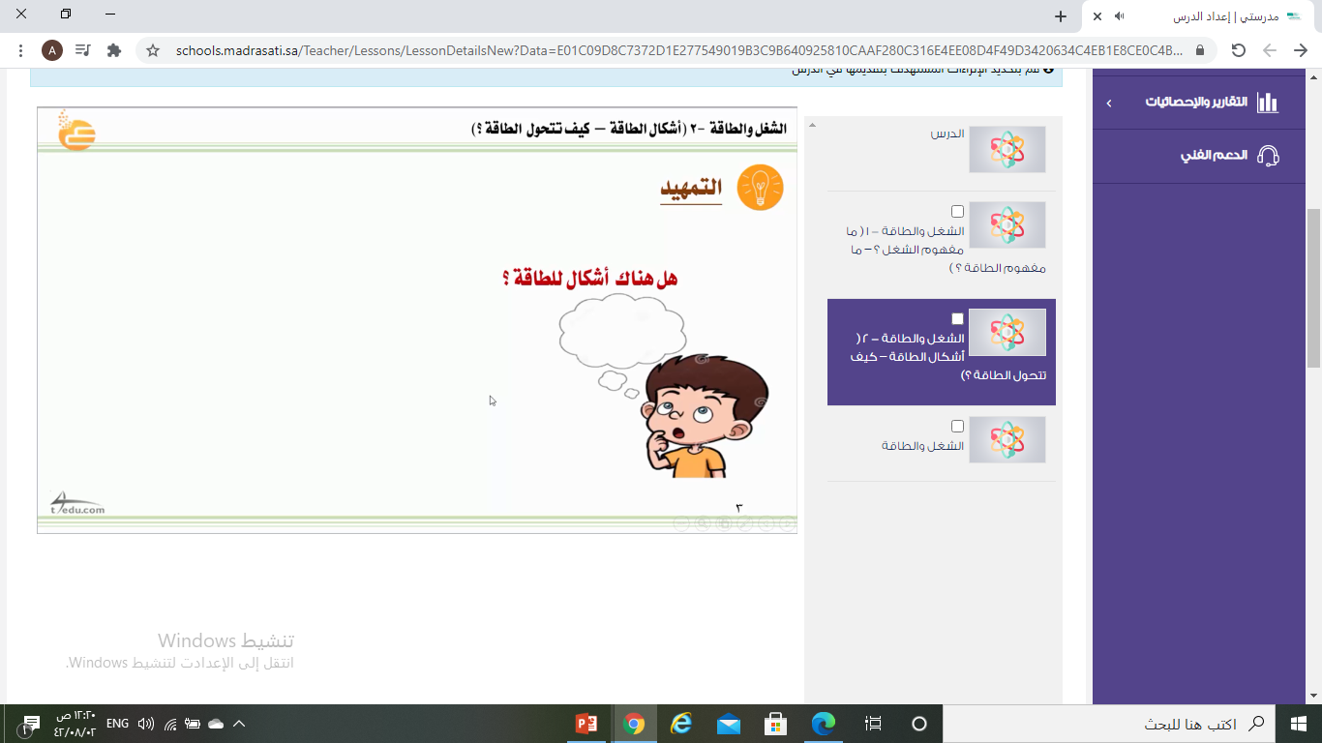
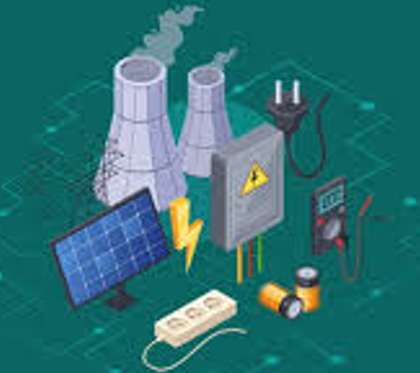

Slide 12
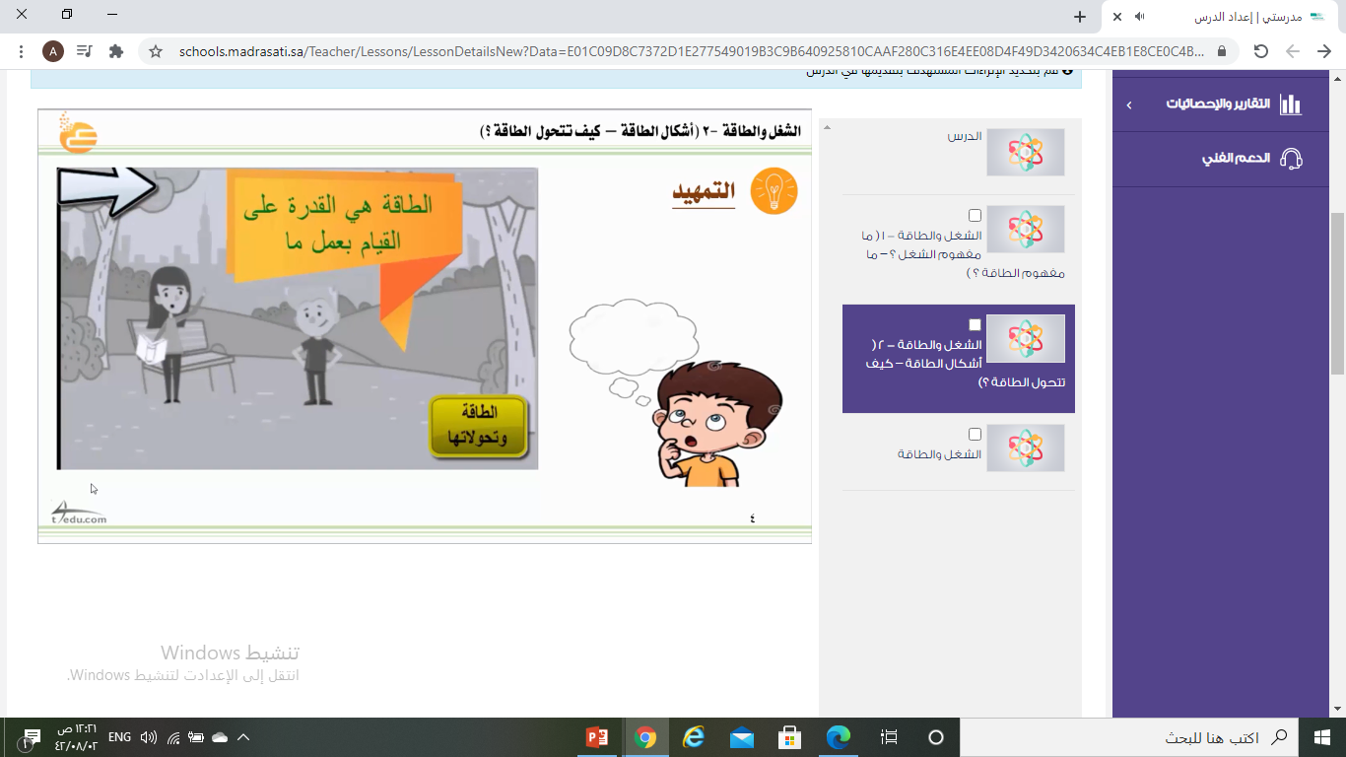

Slide 13
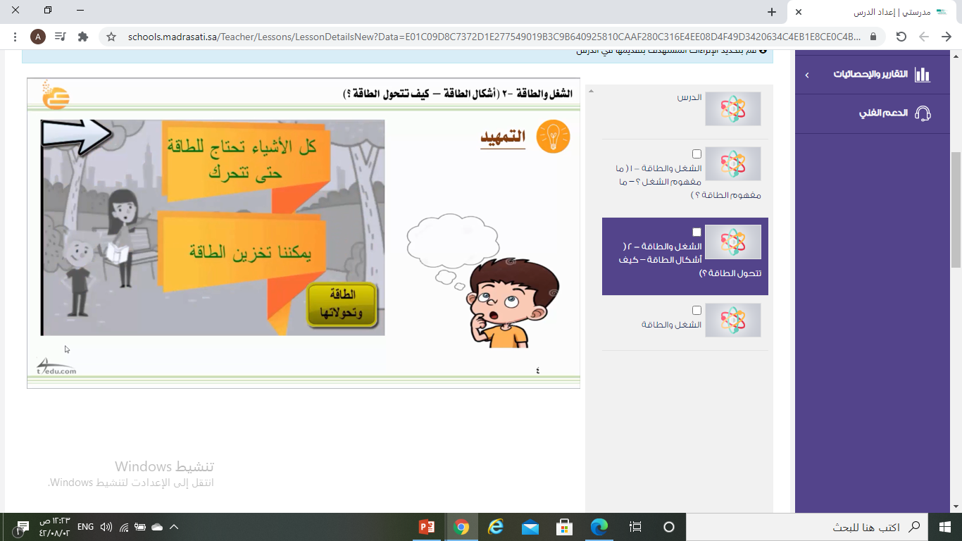

Slide 14
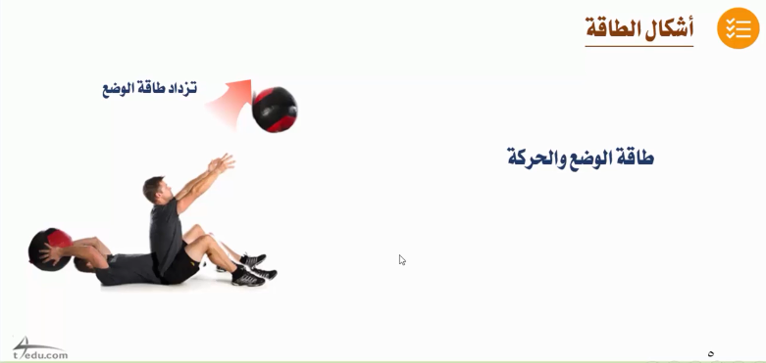

Slide 15
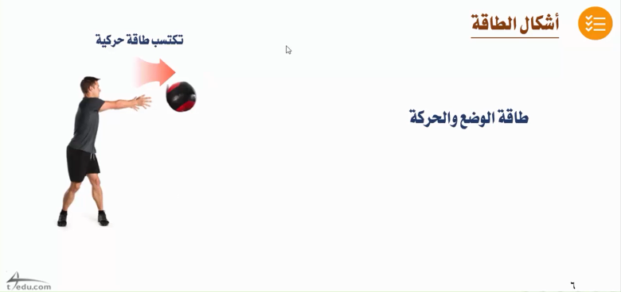

Slide 16
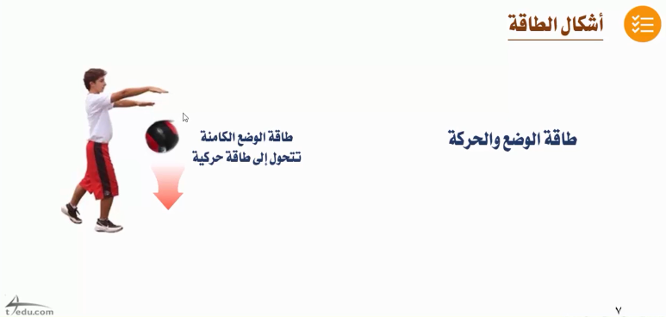

Slide 17
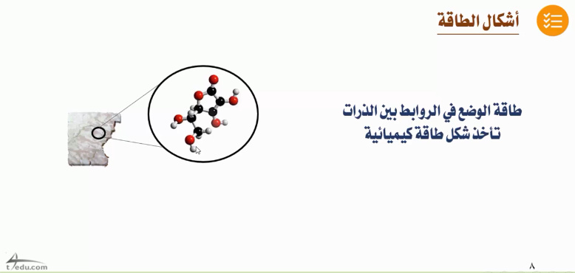

الطاقة الكيميائية

Slide 18
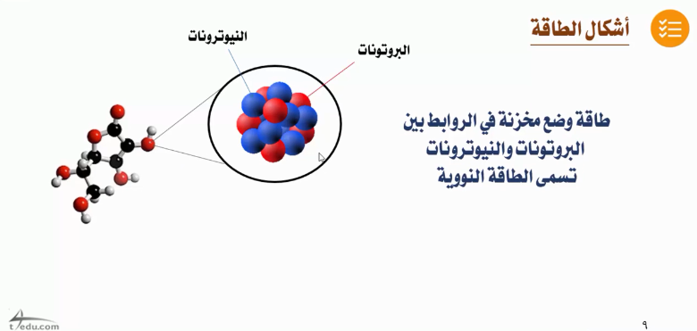
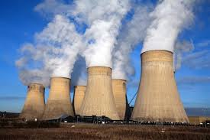
الطاقة النووية

Slide 19
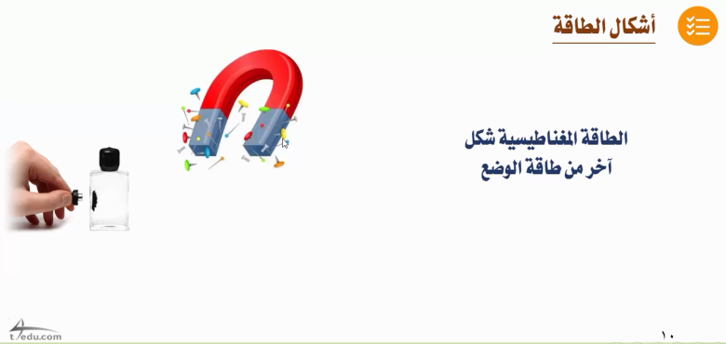

Slide 20
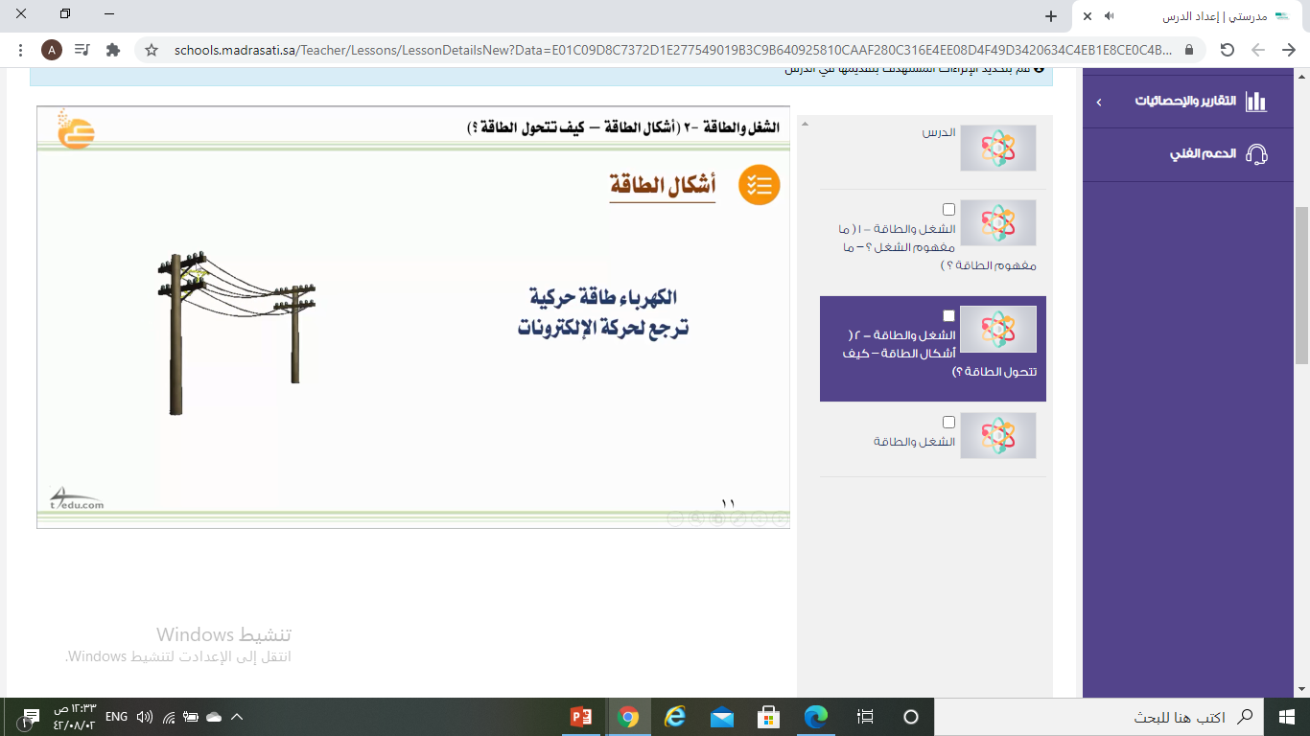

Slide 21
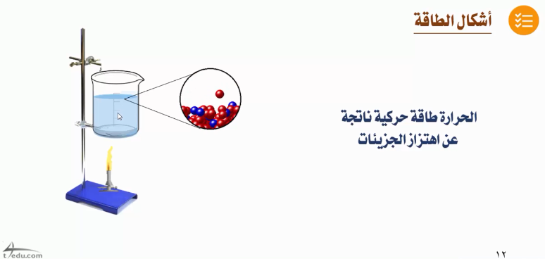

Slide 22
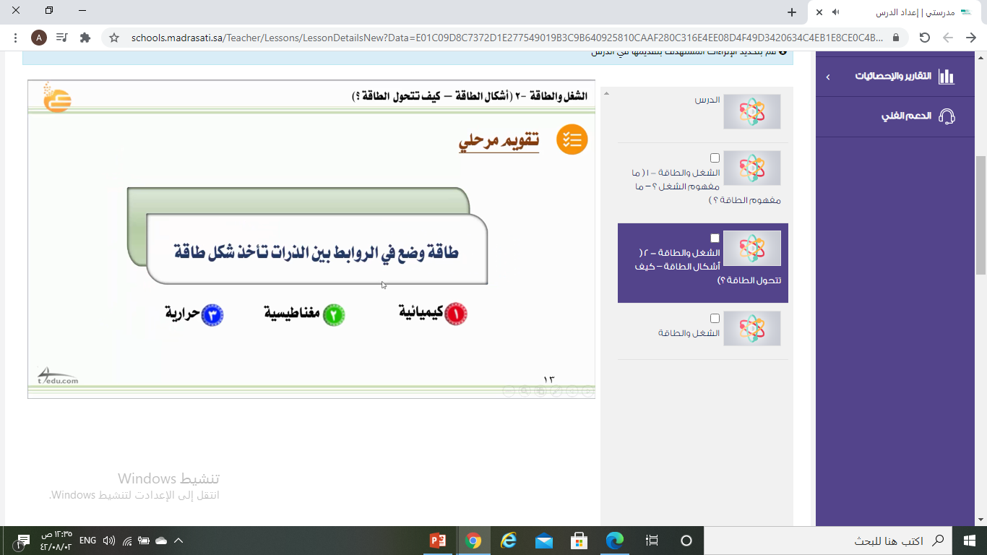

Slide 23
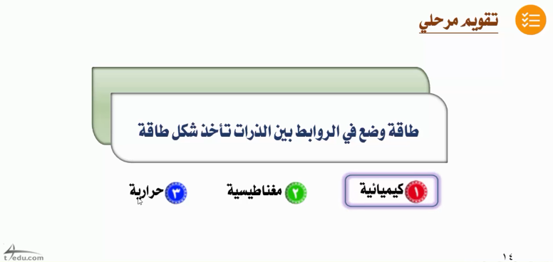

Slide 24
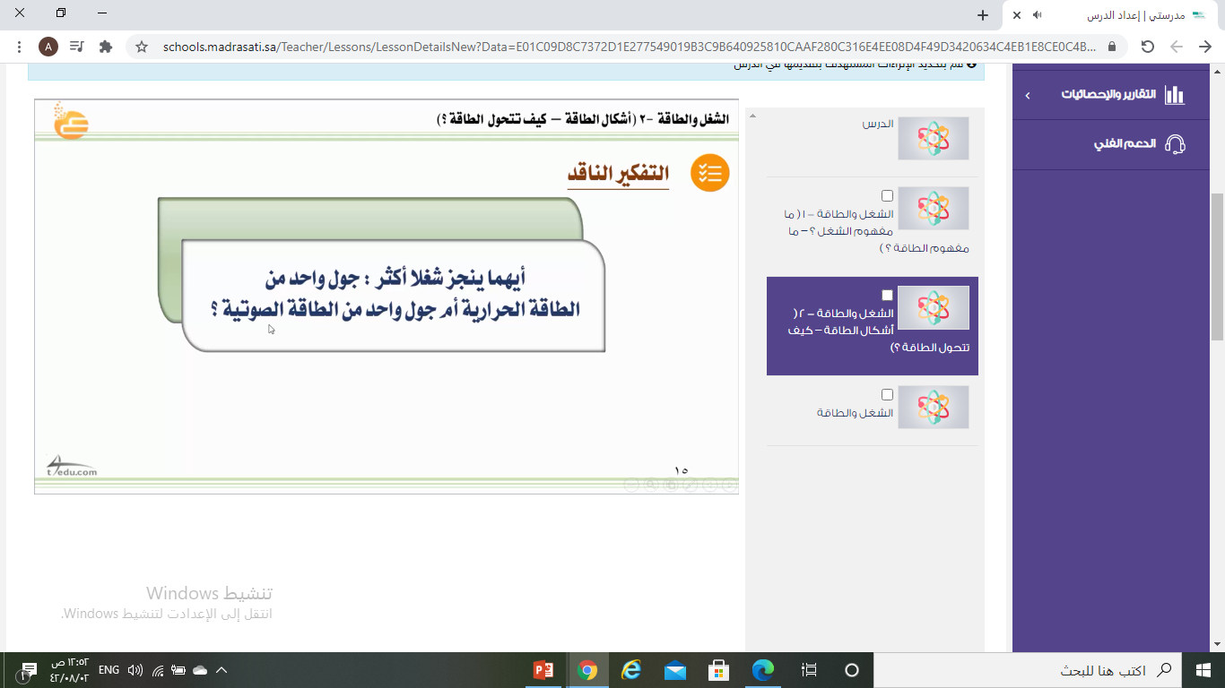
اختبر نفسي
صفحة131

Slide 25
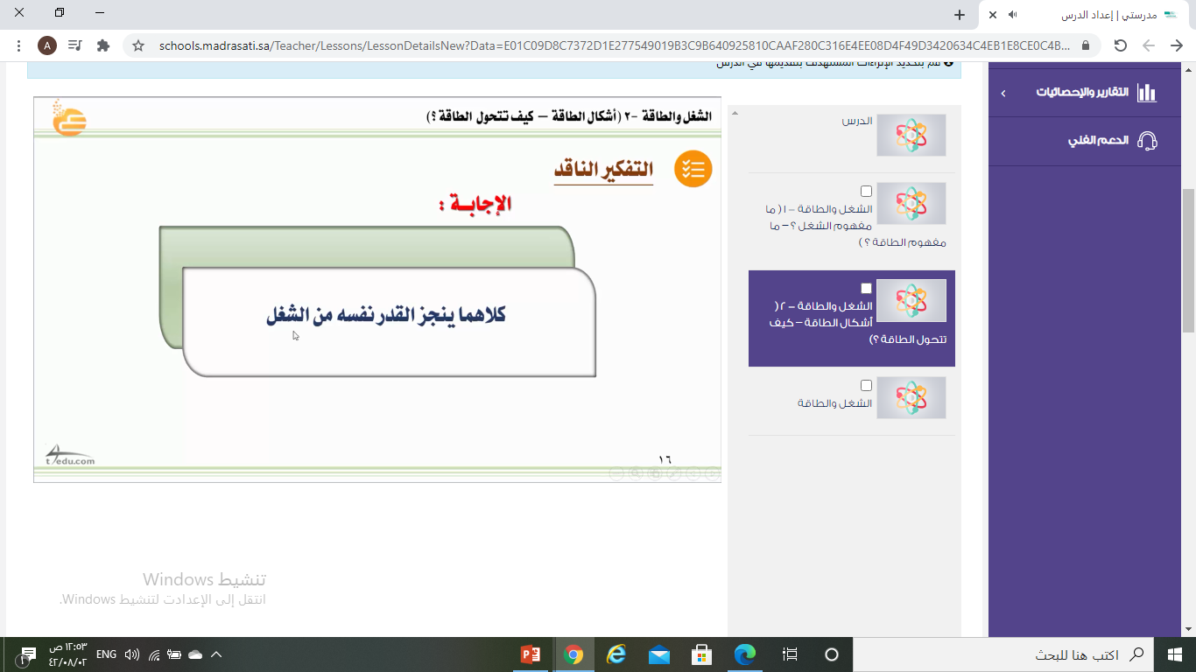
اختبر نفسي
صفحة131

Slide 26
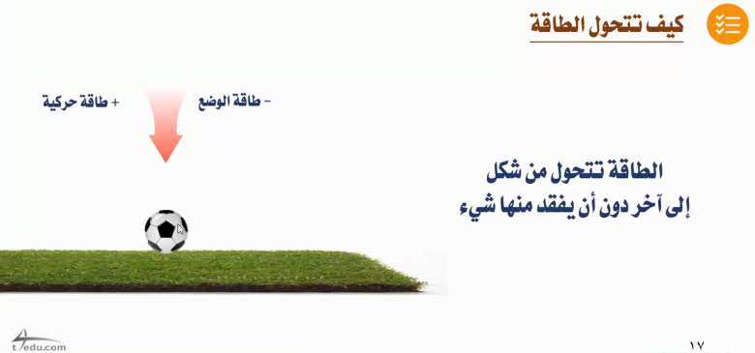

Slide 27
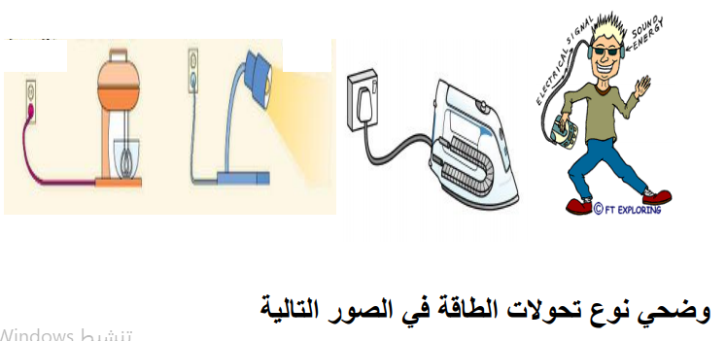
4
3
2
1

Slide 28
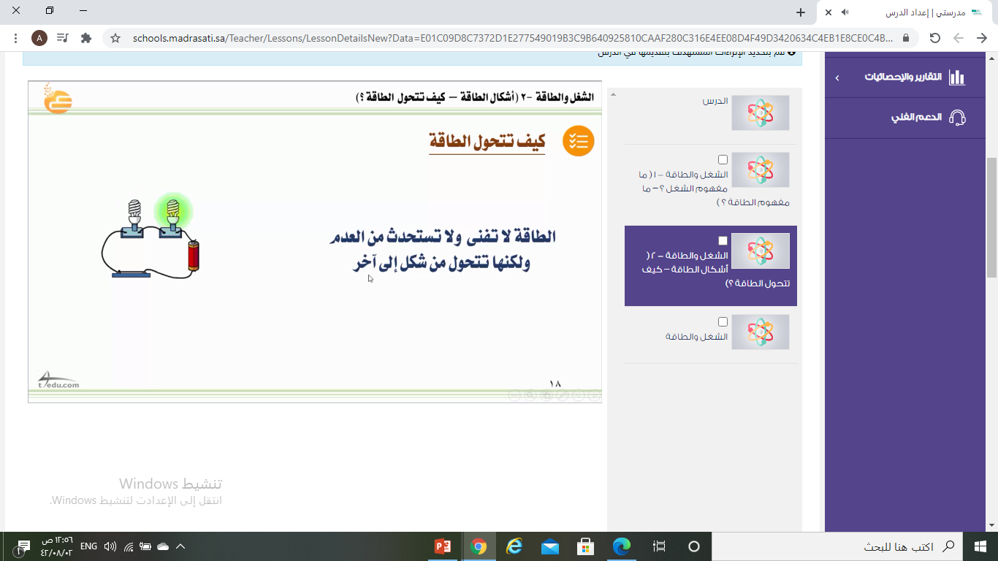

Slide 29
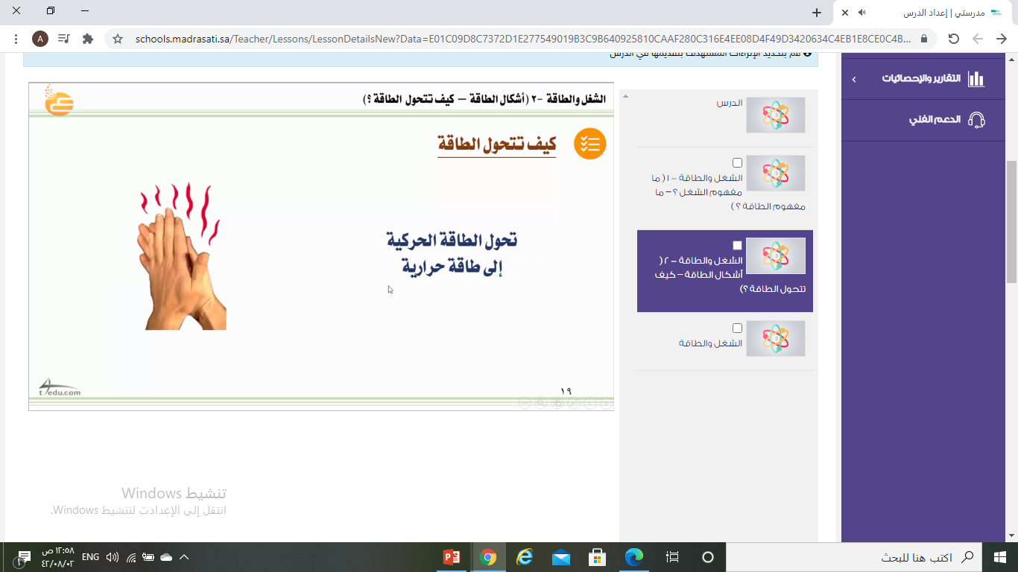

Slide 30
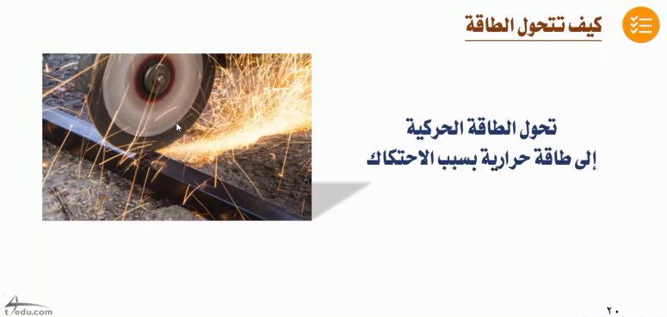

Slide 31
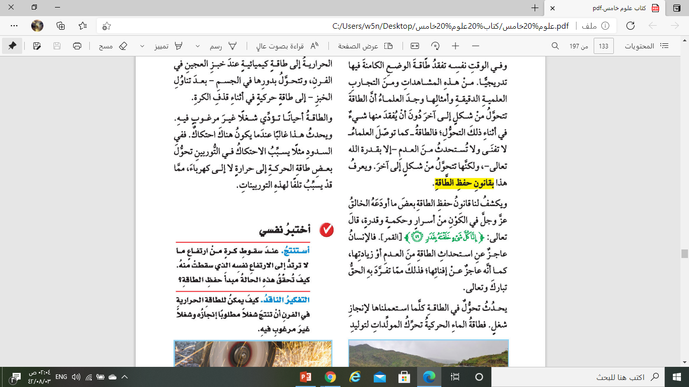
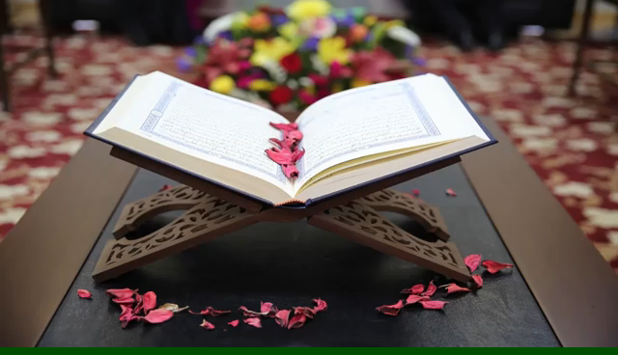

Slide 32
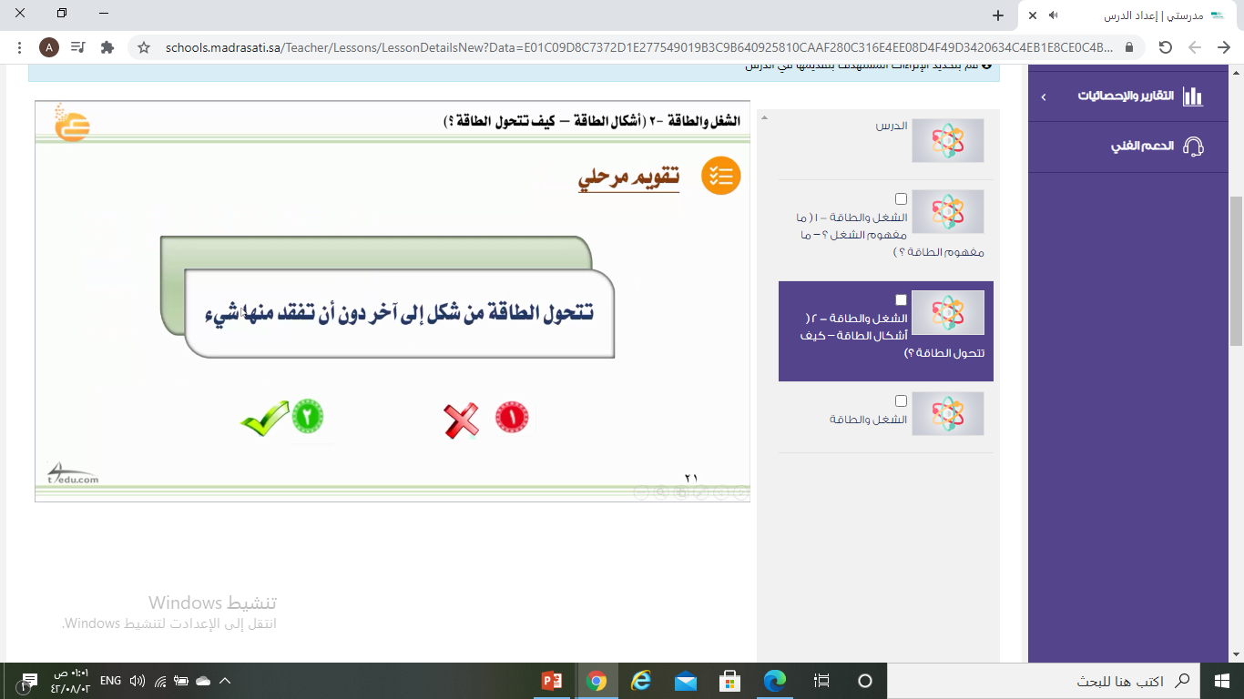

Slide 33
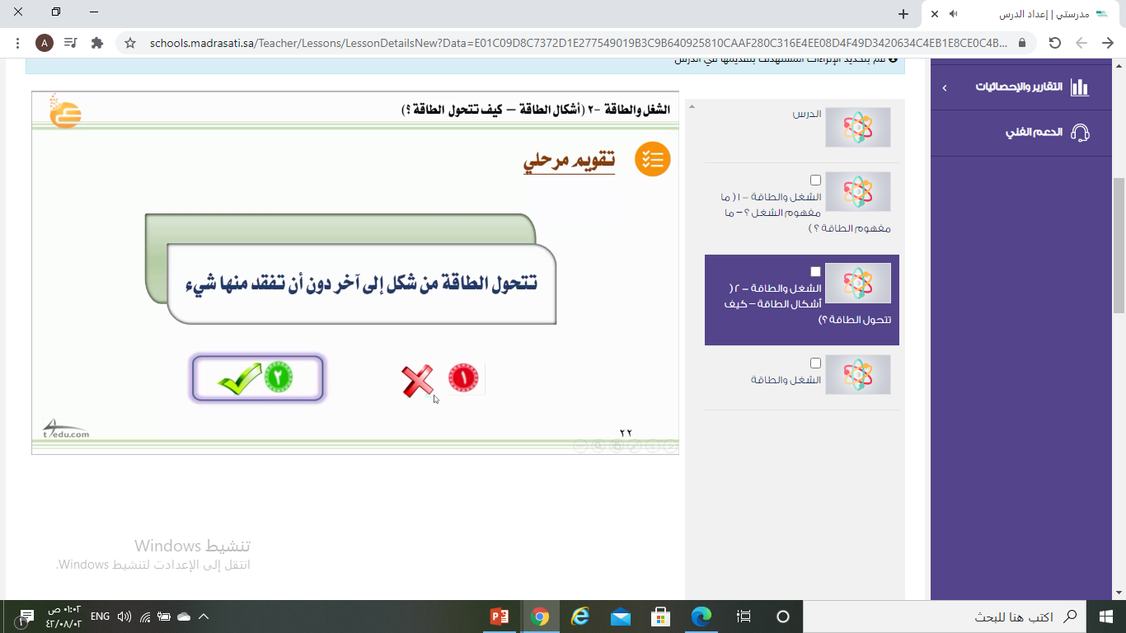

Slide 34
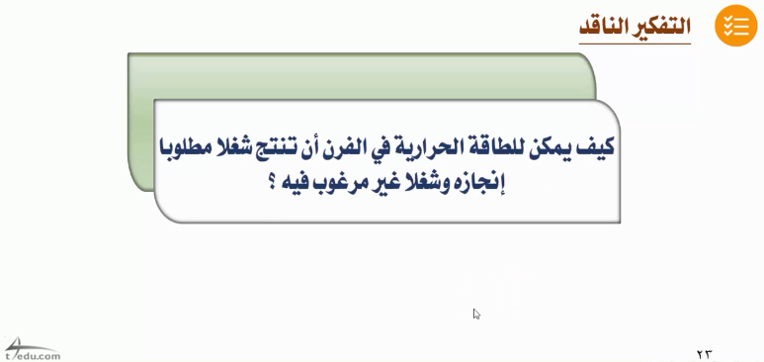
التفكير الناقد
صفحة132

Slide 35
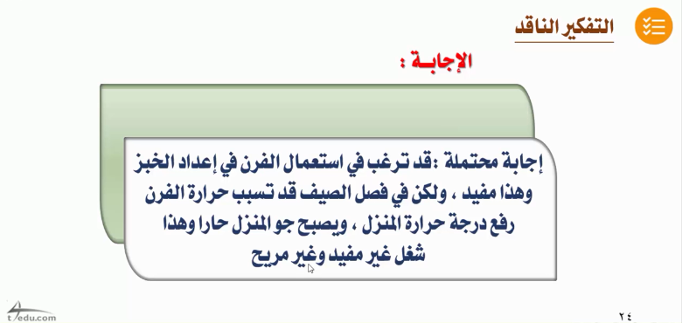
التفكير الناقد
صفحة132

Slide 36
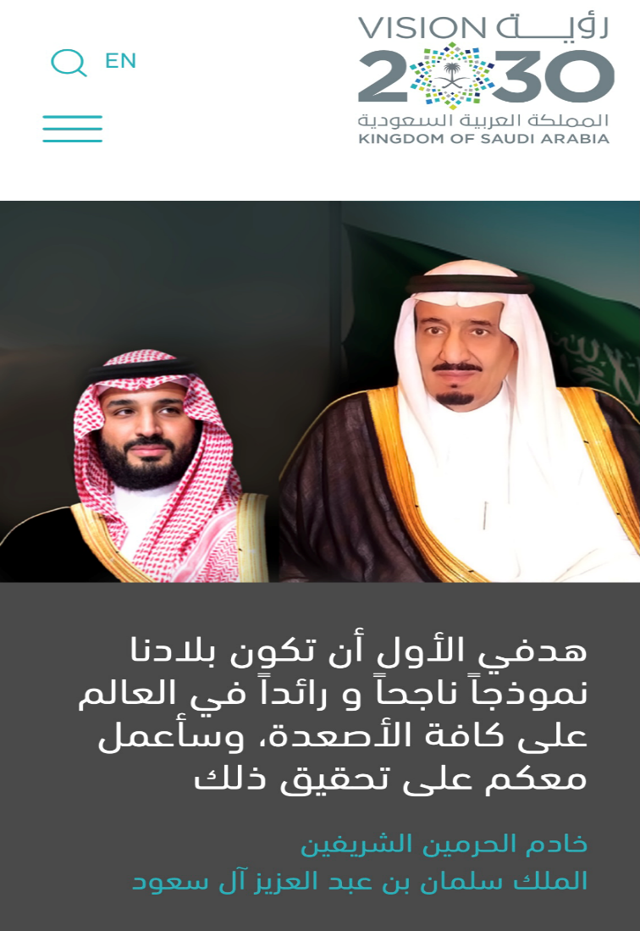
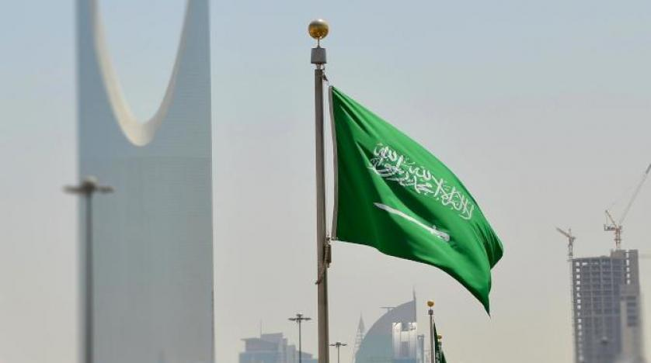
من واقع الحياة
تتطلع المملكة إلى تحقيق اهداف رؤية 2030 التي من أهدافها الاعتماد على الطاقة المتجددة كمصدر آخر للطاقة لاسيما الطاقة الشمسية وطاقة الرياح
رؤية 2030 هي خطة جريئة قابلة للتحقيق لأمّة طموحة.

Slide 37

مهمةأدائية 📝
اكتبي عن جهود المملكة في توفير الطاقة الكهربائية لجميع المناطق.
أنتن رائعات

Slide 38
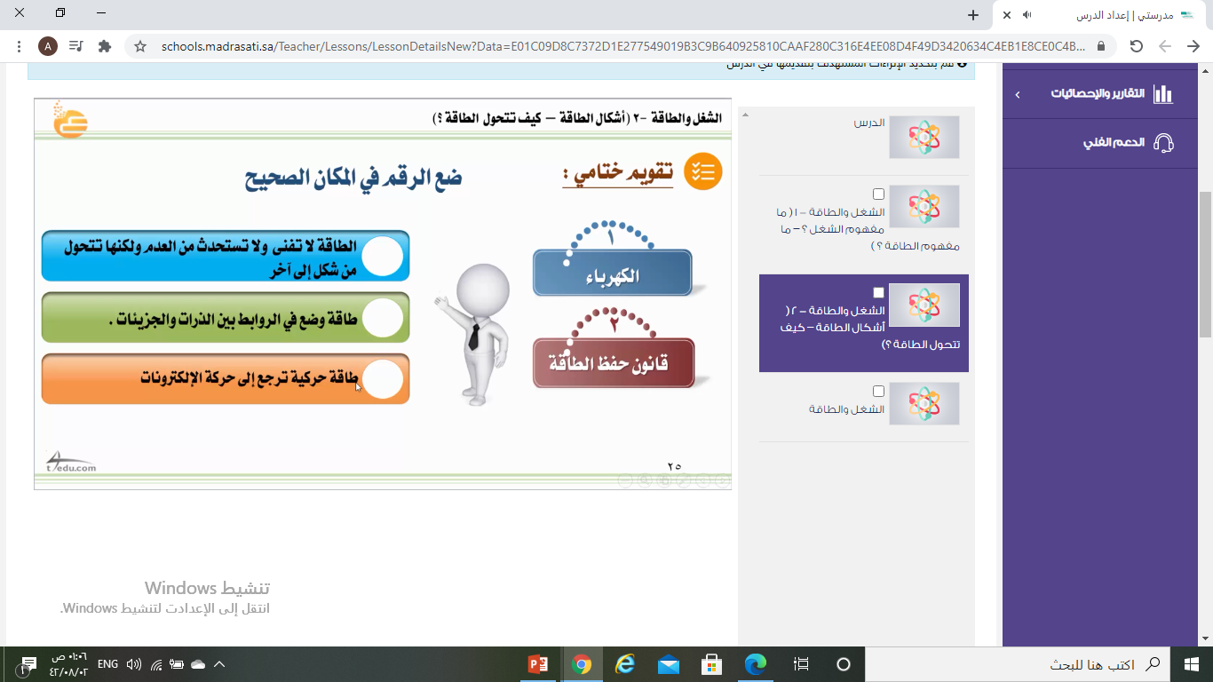

Slide 39
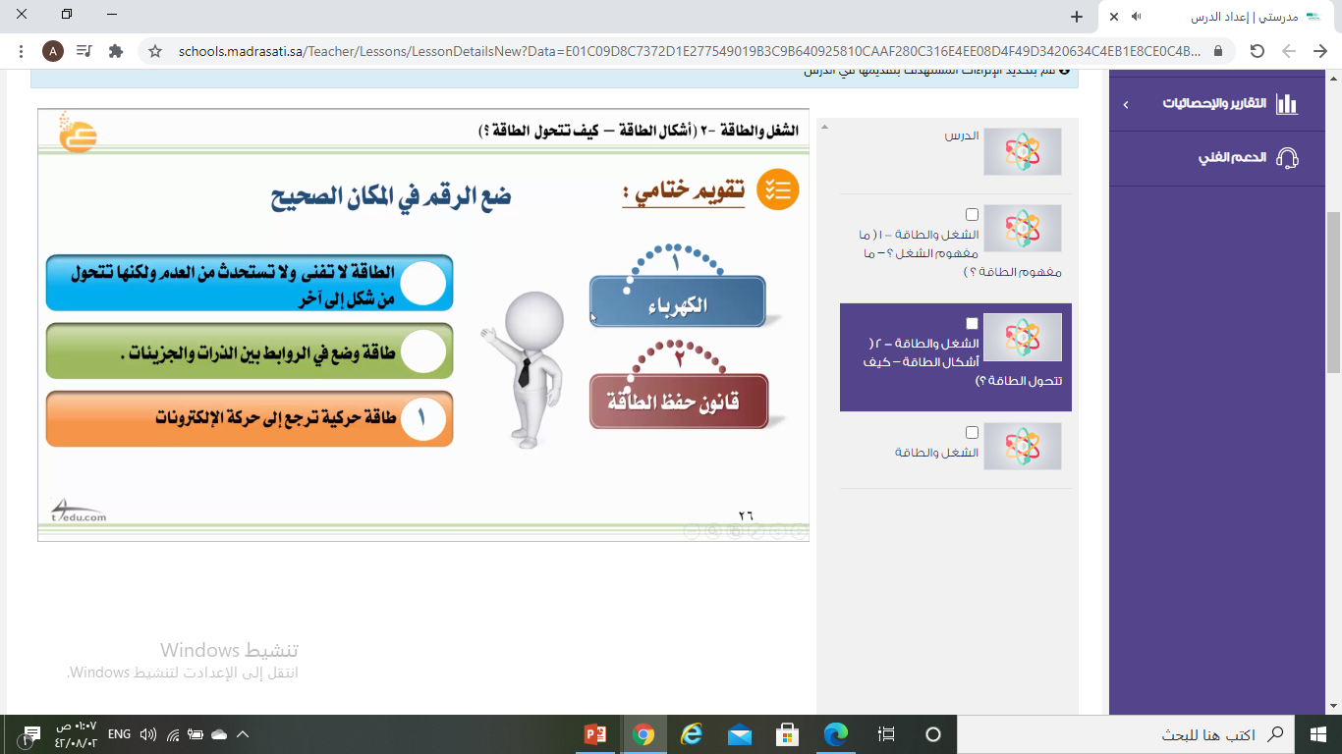

Slide 40
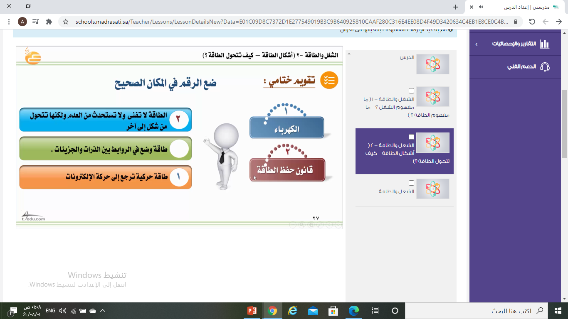

Slide 41


ما ذا تعلمنا
الطاقة النووية
الطاقة الكيميائية
أشكال الطاقة
الطاقة الحركية
الطاقة المغناطيسية

Slide 42
